Slide 1
网 站 设 计 与 建 设
Website design and developments

Slide 2
第一部分 Web基础知识
第3章 图形与Web设计

Slide 3
3．1 网站图像的重要性
图像地图导航、图形按钮、 徽标
何纯文本相比，图像更加直观、生动、易于理解和接受。
图像可以将那些文字无法表达的信息传达出来。
  文字的精确性
  图像的模糊性
  在修饰网站和表达网站主题达到了文字不可替代的作用，

Slide 4
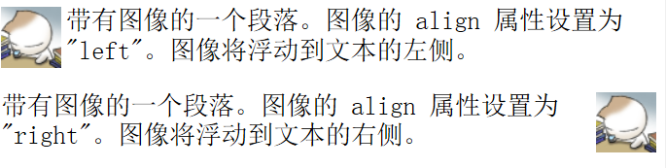
补充：图像标记<img> ★
图像标记<img>
  图像标记<img>为单标记，用以插入图像及设定图像属性
  <img border="0" src= "cat6.gif" width="30" height="30">
  <img src="/i/ct_netscape.jpg" />
  <img src="http://www.w3school.com.cn/i/w3school_logo_white.gif" />
  http://www.w3school.com.cn/tiy/t.asp?f=html_image2
  位置
  Http://www.w3school.com.cn/tiy/t.asp?f=html_image_float
  <img src ="/i/eg_cute.gif" align ="left">

Slide 5
图像标记<img>（Cont.）
<img>标记属性
  align：是指定图像的位置
  id，指定的id号
  class：指定图像所属的类型
  name：用于设定图像的名称。
  src：规定插入的图像的url地址，也就是含路径的图像文件名
  title：设定图像的标题
  alt：表示图像的替代文字
  border：设定图片的边框
  height和width：分别用于指定图像的高度和宽度
  hspace和vspace：分别用于设定图像的左右边框大小和上下边框大小
  ismp和usemap：在应用图像地图（map）时使用

Slide 6
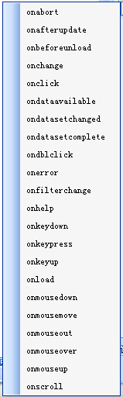
图像标记<img>（Cont.）
<img>标记属性
  dynsrc：指定要下载的影像片断的url地址
  controls：设定影像播放的控制接钮
  start：设定何时开始播放影像片断
    Fileopen
    Mouseover
  loop：指定影像片断的播放次数
事件属性
  有20多个鼠标和键盘事件属性，分别是：
  onload， onclick，ondbclick，onmouseover，onkeydown，onkeypress等

Slide 7
影像地图标记<map> </map>
影像地图标记<map>…</map>
  热点标记<area>，为单标记
举例
<img src="/i/eg_planets.jpg“ border="0" usemap="#planetmap“ alt="Planets" />
<map name="planetmap" id="planetmap">
<area shape="circle“ coords="180,139,14“ href ="/example/html/venus.html"
target ="_blank“ alt="Venus" />
<area shape="rect“ coords="0,0,110,260“ href ="/example/html/sun.html"
target ="_blank“ alt="Sun" />
</map>
http://www.w3school.com.cn/tiy/t.asp?f=html_areamap

Slide 8
3．2 网站图像常用规则 ★
①网站徽标应适宜大小放在主页左上方
  屏幕的左上方是最醒目和最吸引人的位置，
  徽标不易过大，应该与标题文字大小以及网页顶部预留空间相匹配。
②网站标题应放在主页徽标的右边
  一般放在主页的最上方，位于网站徽标的右侧，
  绝大部分都是特殊的艺术字或名人手写体，应该使用图像文字
③图像(图片)颜色要与网站色系协调一致

Slide 9
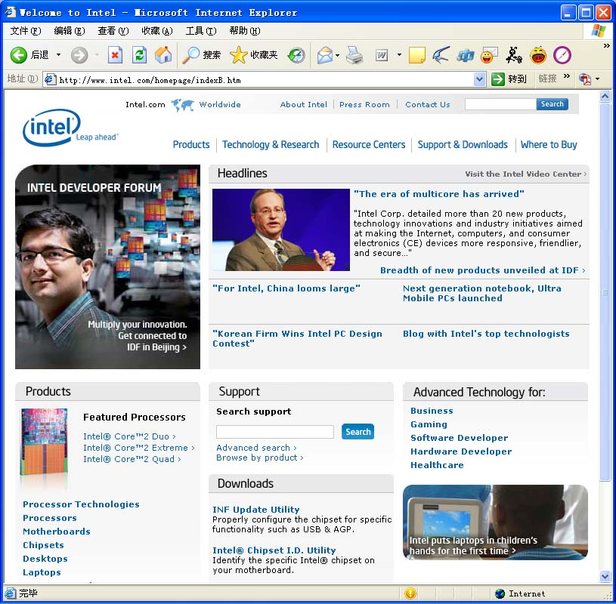

Slide 10
④在网页中勿滥用图像
⑤保证网页的下载时间小于15S
  Internet和Intranet的图像区别
  图像的文件尺寸应该要足够小
  图像尽量避免使用高分辨率的真彩照片
  选择正确的图片格式
  寻求CDN方案
  利用浏览器预加载
  切割大幅图像
    对于一个网页确实需要一幅大尺寸的图像，可以使用一些图形处理工具例如Photoshop
⑥⑦⑧

Slide 11
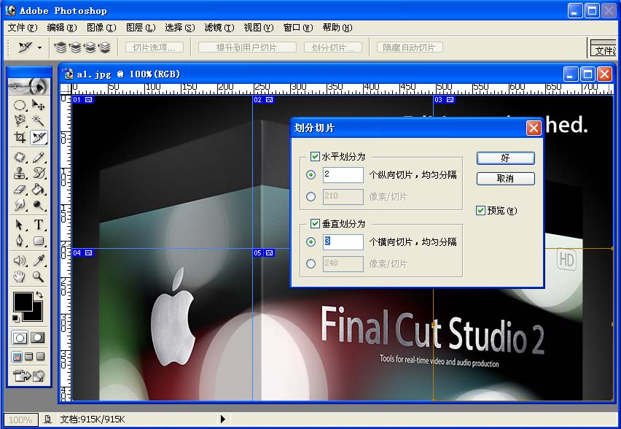

Slide 12
3．3 数字图像 ★
1．像素
  计算机显示器是由行列组成栅格，每一个栅格可以显示一个图像元素，这些图像元素叫做像素。
  像素是计算机显示器显示的最小单元
  每一个像素在某一时刻只能显示一种颜色
3．颜色分辨率
  显示器的分辨率决定了屏幕显示图像的精度。
  屏幕分辨率由显示器高度和宽度表示屏幕区域的像素数目决定
    1024X768

Slide 13
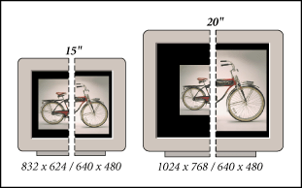

Slide 14
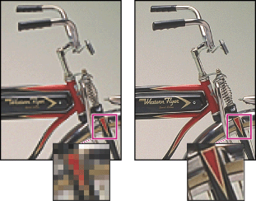
4．图像分辨率
  图像分辨率以每英寸的像素数(PPI， Pixels Per Inch)来衡量。
    例如图像分辨率为500PPI，就是每英寸有500个像素。 ，

Slide 15
5．显示器设备分辨率
  显示器上每单位长度显示的像素或点的数量，通常以点/英寸 (dpi) 来表示
  显示器有两个重要指标：显示器大小和点距，
    例如17英寸显示器(指荧光屏对角线长度为17英寸)，点距0.25mm。
    那么该显示器分辨率约为100DPI：25.3995（mm/inch）/0.25（mm/Dot）≈100(Dot/inch)
6．打印机分辨率
  通常以点/英寸 (dpi) 来表示

Slide 16
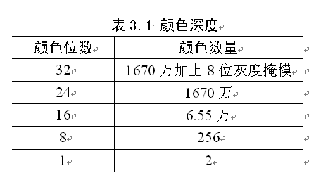
2．颜色深度(像素深度)
  使用颜色位数描述颜色的深度，用来度量图像中有多少颜色信息可用于显示或打印像素。
  颜色深度决定了每一个像素可以显示多少颜色。

Slide 17
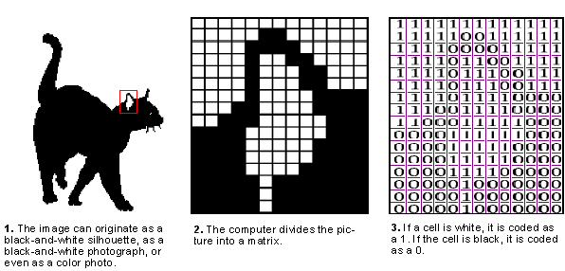

Slide 18
7．调色板
在一个窗口可以显示256种颜色，每一副图像都具有独立的256个调色板，显示时更换调色板便可满足各幅图像的颜色要求。系统在系统调色板中保存着256种颜色。

Slide 19
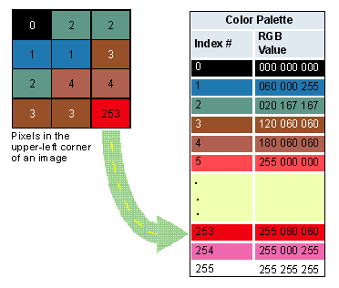

Slide 20
8．抖动
  抖动是在图像调色板和系统调色板之间调和，图像调色板上的颜色被和系统调色板上匹配的颜色所替代，如果系统不能找到匹配的颜色，它会使用它认为合适的颜色，这就可能导致异常的颜色组合

Slide 21
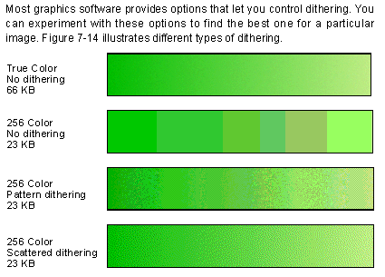

Slide 22
9．Web安全的颜色调色板
Web 安全颜色是浏览器使用的由8位显示器支持的 216 种颜色，与平台无关。
在 8 位屏幕上显示颜色时，浏览器将图像中的所有颜色更改成这些颜色。

Slide 23
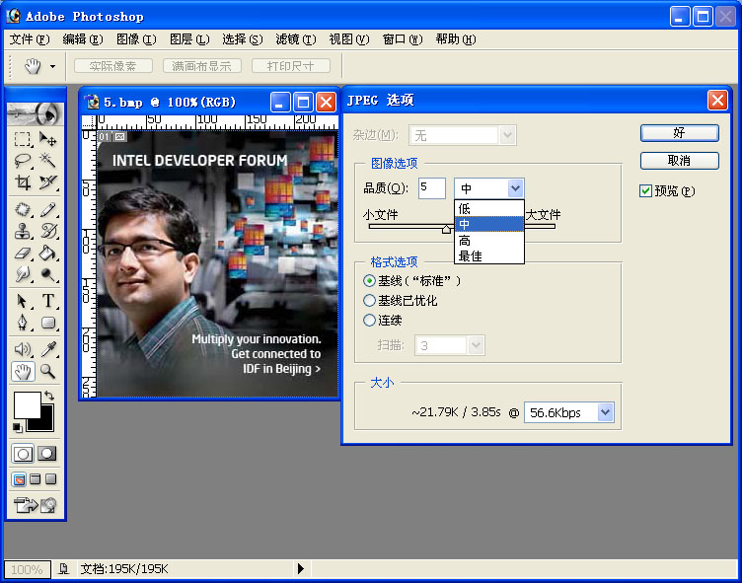
10．图像压缩
  以较少的比特有损或无损地表示原来的像素矩阵的技术

Slide 24
3．4 位图图像和矢量图形
1.位图图像(Bitmap)
位图图像（技术上称为栅格图像）使用颜色网格（也就是常说的像素）来表现图像。
每个像素都有自己特定的位置和颜色值。
JPEG和GIF格式都是位图。
如果增加图像的尺寸，文件的大小就会增加。
当放大查看时会呈现锯齿状。
位图图像很适合于照片、投射阴影的效果，以及软化、镶边或者模糊边缘。

Slide 25
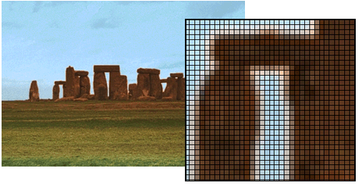

Slide 26
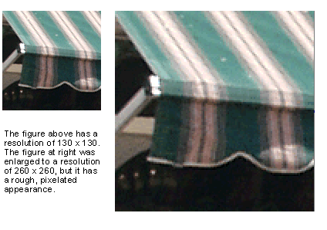

Slide 27
常用的位图图像工具有：
①Adobe Photoshop
② Adobe Fireworks
③Microsoft 画图
④Corel Paint Shop Pro X
⑤Corel Painter IX

Slide 28
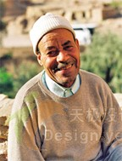
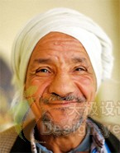
Photoshop人物照片换头术

Slide 29
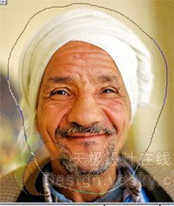
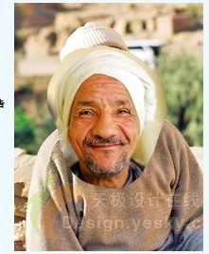
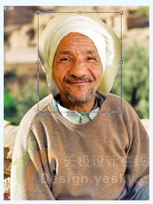
使用“套索工具”围绕头部绘制一个如图3所示的选区。
复制 粘贴
适当调整头像的大小和位置

Slide 30
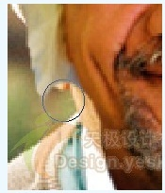
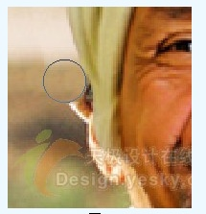
选择工具箱中的“橡皮擦工具”，设置合适的画笔大小(可以按快捷键[或]来改变画笔大小)，适当放大视图，然后沿头像的面部边缘擦除多余的像素，
选择工具箱中的“仿制图章工具”，如果此前擦除像素后露出了底部图层中的耳朵，则现在需要将它去除。克隆背景像素，将耳朵掩盖掉

Slide 31
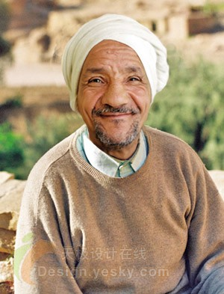
选择菜单命令“图像|调整|色相/饱和度” ，对两个图层都进行色相/饱和度调整，以使得两部分的色调能够互相吻合，使人看不出破绽。

Slide 32
2.矢量图形(Vector)
矢量图形由被称为矢量的数学对象定义的线条和曲线组成。
矢量根据图像的几何特性描绘图像。
调整其大小或更改其颜色时不会降低图形的品质，

Slide 33
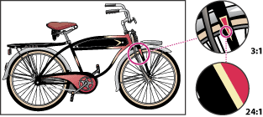

Slide 34
常用的矢量图形工具有：
①Adobe Illustrator CS3
②Adobe Flash
③CorelDRAW Graphics Suite X3

Slide 35
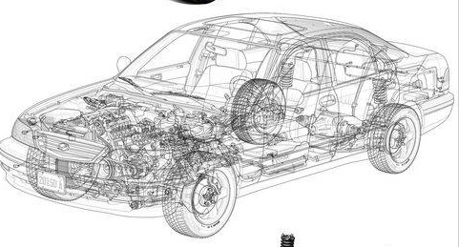
Adobe Illustration

Slide 36
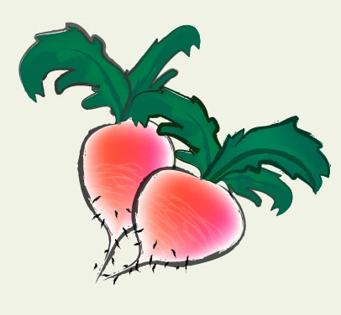
Adobe Illustrater绘制萝卜

Slide 37
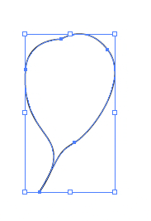
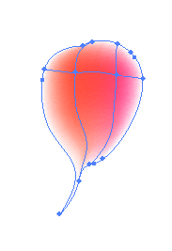
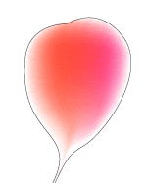
第一步：使用铅笔工具先绘制一个萝卜的外形；
第二步：[CTRL+C]复制这个图形，[CTRL+F]粘贴在前面；
第三步：使用渐变网格工具，并填充红色
第四步：[CTRL+“[”]放在原来那个外形的下面
；

Slide 38
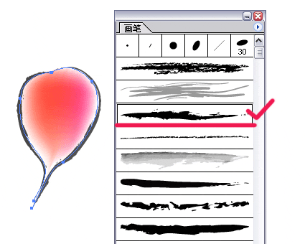
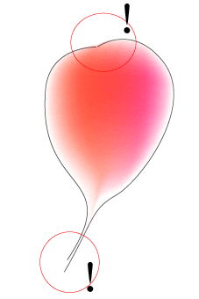
第五步：选中这个外框，使用剪刀把路径剪开为两条
第六步：施加画笔效果。到这里萝卜的主要部分算是完成了。全部选中然后编辑成组

Slide 39
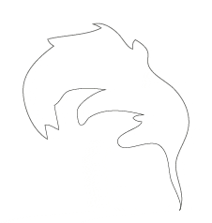

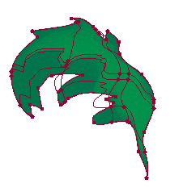
第七步：铅笔绘制叶子的外形
第八步：[CTRL+C]复制，[CTRL+F]粘贴在上面填充颜色
第九步：使用渐变网格进行编辑
第十步：[CTRL+“[”]放在原来那个外形的下面

Slide 40
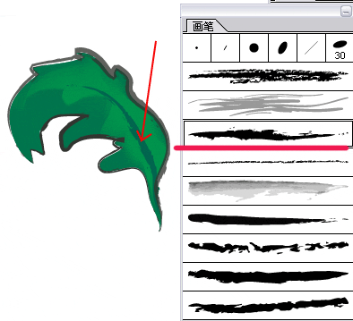
第十一步：选择外形边框，同样切割为两条路径，然后施加画笔效果。

Slide 41
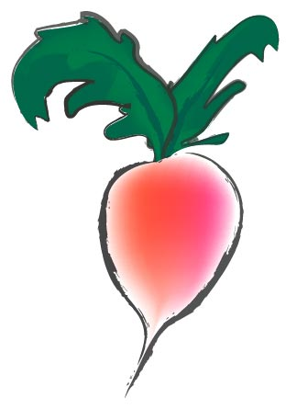
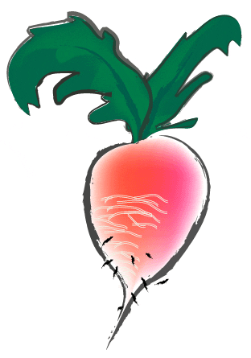
第十二步：用同样的方法再制作一片叶子，然后把上面的三个物件组合起来
第十三步：再点缀几条线，画几根须子

Slide 42
第十四步：把这几根线模糊一下就好了，咱们再做一个把它们放在一起看看

Slide 43
3．5 常用图形文件格式 ★
网页的图像标准文件格式仅包括GIF、JPEG和PNG，其他的文件格式必须使用插件才能浏览。
图形类型、文件大小、图形文件的显示尺寸以及图像的下载方式来确定最佳格式。

Slide 44


GIF
Graphics Interchange Format “图像互换格式”，
GIF具有8位的色彩信息，即最多支持 256 种颜色
  不能显示实景图象
Gif98a动画gif图像文件。
透明GIF。

Slide 45
无损压缩。
  基于LZW算法的连续色调的无损压缩格式。
      提取原始文本文件数据中的不同字符，基于这些字符创建一个编译表，然后用编译表中的字符的索引来替代原始文本文件数据中的相应字符，减少原始数据大小。
      看起来和调色板图象的实现原理差不多
  其压缩率一般在50%左右
  GIF 压缩格式的优点之一: “渐显”
  GIF与只包含少数清晰颜色的图像（如线条画和黑白图像）一起使用时，GIF 格式的图形为最佳选择

Slide 46
2)JPEG
JPEG文件的扩展名为.jpg或.jpeg
Joint Photographic Experts Group联合图像专家小组
JPEG件可以包含最多24位的颜色信息(1670万种颜色)，
  特别适于具有丰富色彩的实景图形和照片，
  建议Web中使用的JPEG图像使用8位颜色(256种颜色)。
  浏览器只能从顶行到底行线性地下载 JPEG 格式的图形
有损压缩方式
  允许用不同的压缩比例对文件进行压缩
  是可以把文件压缩到最小的格式。
  优点：广泛支持 Internet 标准，有损压缩，隔行扫描，通过调节图像压缩比，可以调节图像质量和文件大小，文件尺寸较小，下载速度快。
  缺点：有损压缩会降低图像质量，设计者不能控制24位颜色被映射到客户显示使用的256色的调色板。

Slide 47
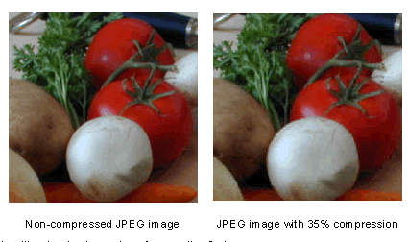

Slide 48
JPEG2000
JPEG2000 作为JPEG的升级版
JPEG2000 同时支持有损和无损压缩，而 JPEG 只能支持有损压缩。
JPEG 2000 和 JPEG 相比优势明显，且向下兼容
渐进式传输
  先传输图像的轮廓，然后逐步传输数据，不断提高图像质量，让图象由朦胧到清晰显示
  浏览器实现渲染
    存在浏览器差异
JPEG2000还支持所谓的“感兴趣区域”特性，可以任意指定影像上感兴趣区域的压缩质量，还可以选择指定的部份先解压缩。传输

Slide 49

3)PNG
流式网络图形格式(Portable Network Graphic Format
位图格式
  支持 24 位图像并产生无锯齿状边缘的背景透明度，PNG 保留灰度和 RGB 图像中的透明度。
PNG格式是将GIF和JPEG的优点结合形成的一种格式，也是一种有损压缩格式
  无损压缩方式
W3c 96年推荐。IE浏览器从4.0版本开始支持png图像浏览
显示速度很快，只需下载1/64的图像信息就可以显示出低分辨率的预览图像；
PNG的缺点是不支持动画应用效果
Macromedia公司的Fireworks软件的默认格式就是PNG。

Slide 50
4) BMP
BMP是英文Bitmap（位图）的简写
不支持文件压缩
  不适用于 Web页的。
它是Windows操作系统中的标准图像文件格式，是由一系列小点组成的图片，且支持高达 24 位的图像。

Slide 51
5)TIFF
Tag lmage File Format , Mac中广泛使用的图像格式
aldus和Microsoft公司为桌上出版系统研制开发的一种较为通用的图像文件格式。
特点是图像格式复杂、存贮信息多。正因为它存储的图像细微层次的信息非常多，图像的质量也得以提高，故而非常有利于原稿的复制。
该格式有压缩和非压缩二种形式，其中压缩可采用LZW无损压缩方案存储。
TIFF格式灵活易变，它又定义了四类不同的格式：
  TIFF-B适用于二值图像：
  TIFF-G适用于黑白灰度图像；
  TIFF-P适用于带调色板的彩色图像：
  TIFF-R适用于RGB真彩图像。

Slide 52
6)PSD
Photoshop的专用格式Photoshop Document（PSD）。
包含有各种图层、通道、遮罩等多种设计的样稿，以便于下次打开文件时可以修改上一次的设计。
7)SWF
利用Flash可以制作出一种后缀名为SWF（Shockwave Format）的动画，
这种格式的动画图像能够用比较小的体积来表现丰富的多媒体形式。
SWF动画是基于矢量技术制作的

Slide 53
8）WebP
google开发的一种旨在加快图片加载速度的图片格式。
图片压缩体积大约只有JPEG的2/3，并能节省大量的服务器带宽资源和数据空间。
Facebook Ebay等知名网站已经开始测试并使用
WebP是一种有损压缩。相较编码JPEG文件，编码同样质量的WebP文件需要占用更多的计算资源。
  WebP格式图像的编码时间“比JPEG格式图像长8倍”。
桌面版Chrome可打开WebP格式。

Slide 54
9)SVG：
缩放向量图形 Scalable Vector Graphics
  可以任意放大图形显示，但绝不会以牺牲图像质量为代价；
它是基于XML，由W3C联盟进行开发的。严格来说应该是一种开放标准的矢量图形语言，可让你设计激动人心的、高分辨率的Web图形页面。
  用户可以直接用代码来描绘图像，
  可以用任何文字处理工具打开SVG图像，通过改变部分代码来使图像具有交互功能，并可以随时插入到HTML中通过浏览器来观看。
  文字在SVG图像中保留可编辑和可搜寻的状态；
平均来讲，SVG文件比JPG和GIF格式的文件要小很多，因而下载也很快。
所有浏览器均支持 SVG 文件，不过需要安装插件的 Internet Explorer 除外。
  插件是免费的，比如 Adobe SVG Viewer

Slide 55
SVG 文件嵌入 HTML 页面
  <embed> 标签
    被所有主流的浏览器支持，并允许使用脚本。
    是 Adobe SVG Viewer 推荐的方法！
    然而，如果需要创建合法的 XHTML，就不能使用 <embed>。任何 HTML 规范中都没有 <embed> 标签。
    <embed src="rect.svg" width="300" height="100" type="image/svg+xml" pluginspage="http://www.adobe.com/svg/viewer/install/" />

Slide 56
  <object>
    标签是 HTML 4 的标准标签，被所有较新的浏览器支持。它的缺点是不允许使用脚本。
    注释：假如您安装了最新版本的 Adobe SVG Viewer，那么当使用 <object> 标签时 SVG 文件无法工作（至少不能在 IE 中工作）！
    <object data="rect.svg" width="300" height="100" type="image/svg+xml" codebase="http://www.adobe.com/svg/viewer/install/" />
  <iframe>
    可工作在大部分的浏览器中。
    <iframe src="rect.svg" width="300" height="100"> </iframe>

Slide 57
<?xml version="1.0" standalone="no"?>
<!DOCTYPE svg PUBLIC "-//W3C//DTD SVG 1.1//EN" "http://www.w3.org/Graphics/SVG/1.1/DTD/svg11.dtd">
<svg width="100%" height="100%" version="1.1" xmlns="http://www.w3.org/2000/svg">
<circle cx="100" cy="50" r="40" stroke="black" stroke-width="2" fill="red"/>
</svg>

Slide 58
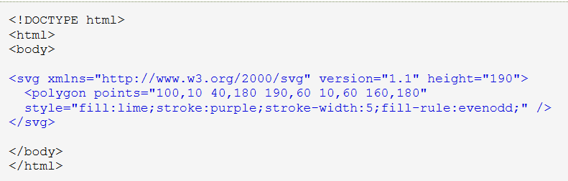


Slide 59
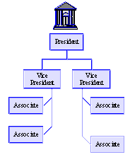

Slide 60
简单动画,折线
  IE
  GOOGLE 浏览器运行
  M = moveto
  L = lineto
  C = curveto
<?xml version="1.0" standalone="no"?>
<!DOCTYPE svg PUBLIC "-//W3C//DTD SVG 1.1//EN"
"http://www.w3.org/Graphics/SVG/1.1/DTD/svg11.dtd">
<svg width="100%" height="100%" version="1.1"
xmlns="http://www.w3.org/2000/svg">
<g transform="translate(100,100)">
<text id="TextElement" x="0" y="0" style="font-family:Verdana;font-size:24"> It's SVG!
<animateMotion path="M 0 0 L 100 100" dur="5s" fill="freeze"/>
</text>
</g>
</svg>

Slide 61
<?xml version="1.0" standalone="no"?> <!DOCTYPE svg PUBLIC "-//W3C//DTD SVG 1.1//EN" "http://www.w3.org/Graphics/SVG/1.1/DTD/svg11.dtd">
<svg width="100%" height="100%" version="1.1" xmlns="http://www.w3.org/2000/svg">
<path d="M153 334
C153 334 151 334 151 334
C151 339 153 344 156 344
C164 344 171 339 171 334
C171 322 164 314 156 314
C142 314 131 322 131 334
C131 350 142 364 156 364
C175 364 191 350 191 334
C191 311 175 294 156 294 C131 294 111 311 111 334 C111 361 131 384 156 384 C186 384 211 361 211 334 C211 300 186 274 156 274" style="fill:white;stroke:red;stroke-width:2"/> </svg>

Slide 62
SVG 滤镜用来向形状和文本添加特殊的效果。
颜色渐变
Adobe Illustrator能直接把文件保存成SVG格式。
和CSS结合
http://www.webhek.com/svg/
http://www.html5tricks.com/tag/svg/
。。。

